Slide 1
Ejercicio 03
Con la base de datos: Northwind.
Crear una consulta con las tablas: Orders, [Order Details] y Products.
Mostrar los datos de la consulta hacia un DataGridView.
Utilizar la clase SQLCommand.
Se tiene que utilizar la autenticación de SQL Server.

Slide 2
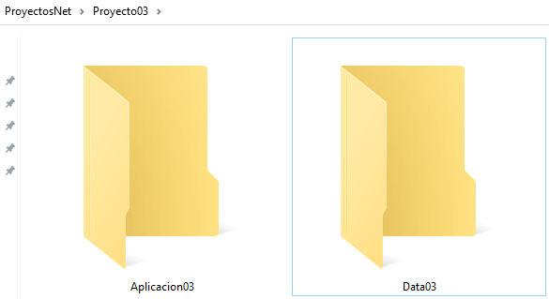
Crear una sub carpeta: Proyecto03
Crear una sub carpeta: Aplicacion03
Crear una sub carpeta: Data03

Slide 3
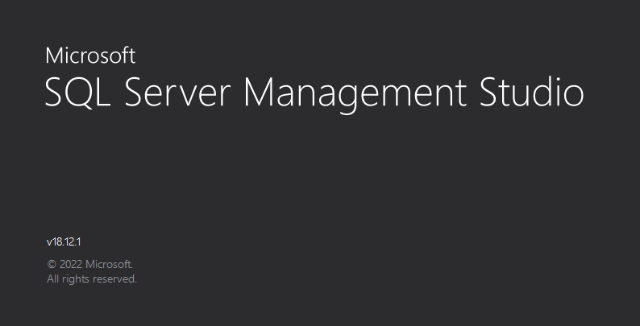
Abrir el programa: Microsoft SQL Server

Slide 4
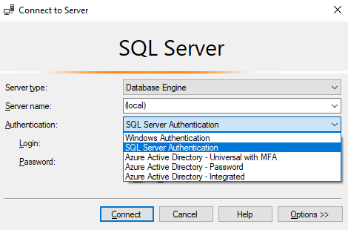
Nombre del servidor: (local) o . (punto)
Seleccionar la autenticación de SQL Server

Slide 5
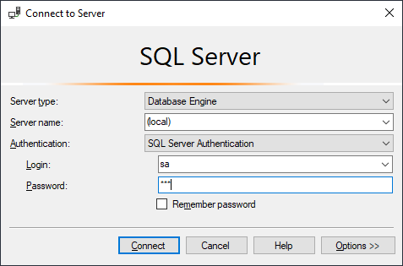
En Login, digitar: sa (Sistema Administrativo)
Digitar la contraseña: 123
Clic en el botón: Connect (Conectar)

Slide 6

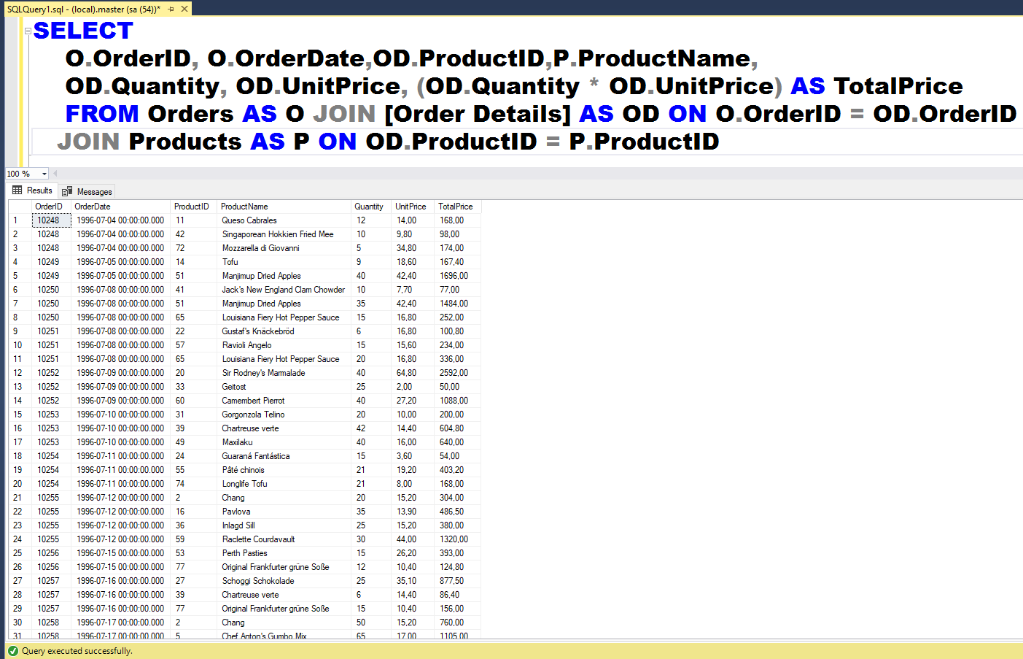
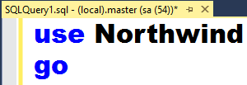
Clic en el icono: New Query (Nueva Consulta)
Se ejecuta la siguiente consulta de las tres tablas relacionadas
Activar la base de datos: Northwind

Slide 7
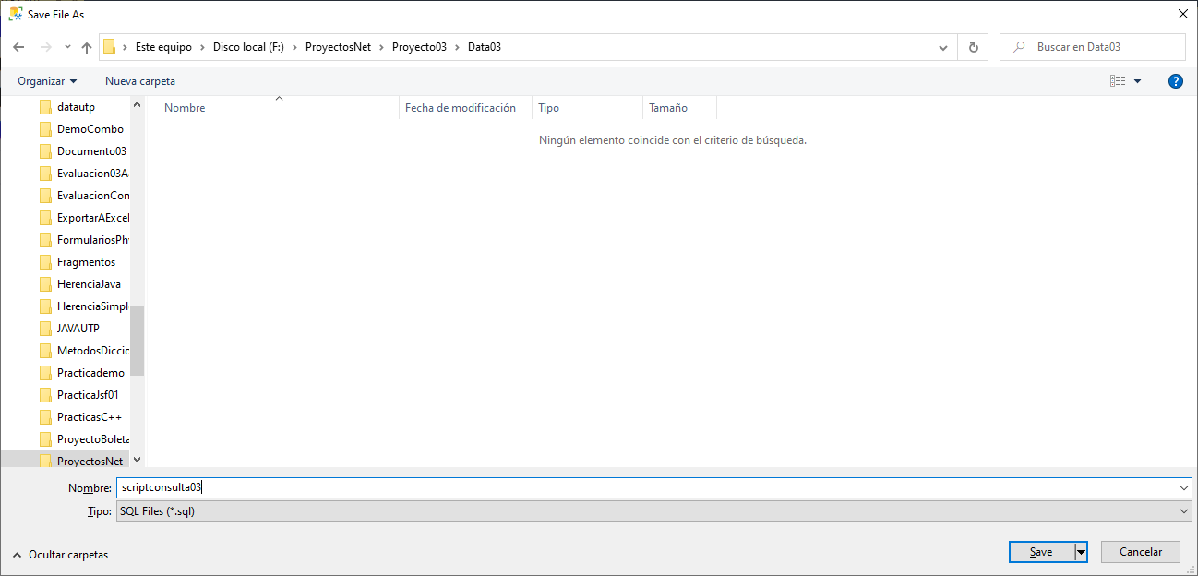
Grabar el script, hacia la carpeta: Data03
Nombre de la consulta: scriptconsulta03
Clic en el botón: Save (Guardar)

Slide 8

Abrir el programa: Visual Studio 2022

Slide 9
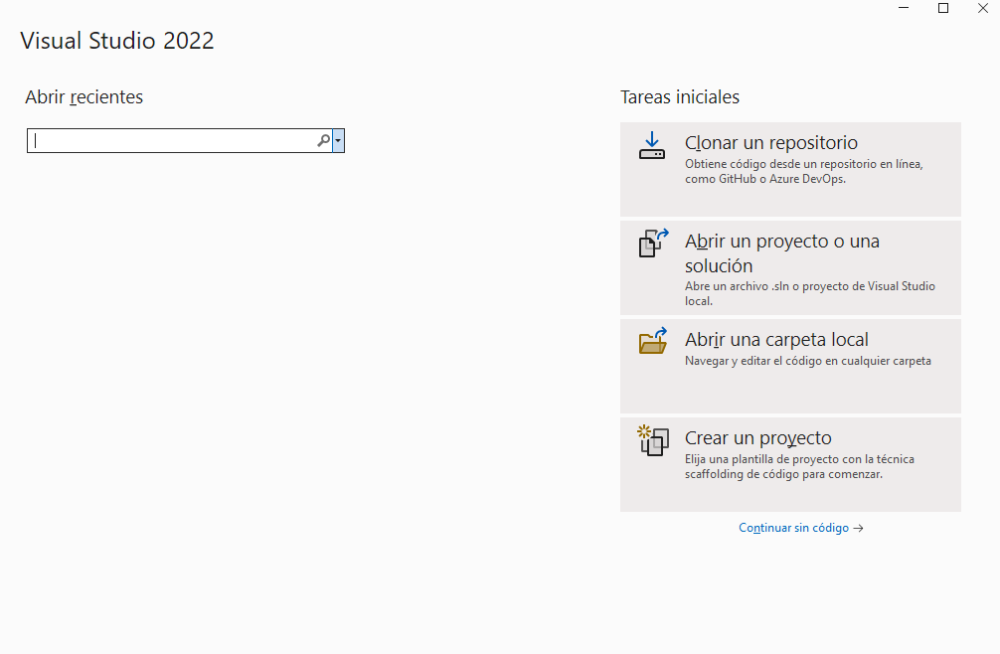
Clic en: Continuar sin código

Slide 10
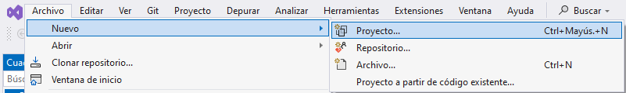
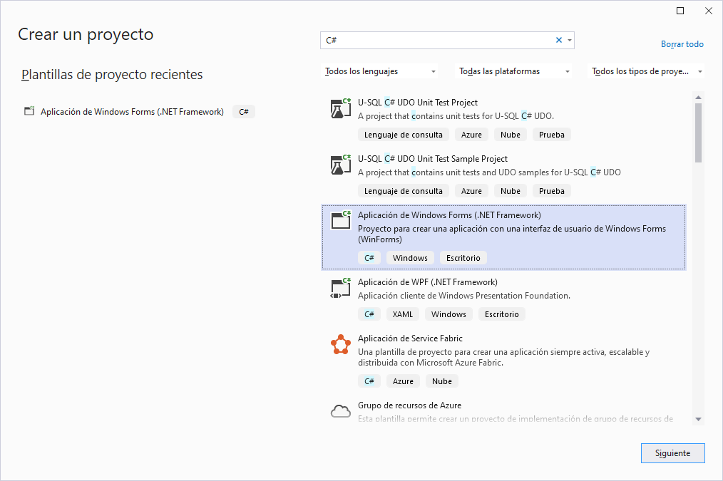
Clic en la opción: Archivo
Clic en la opción: Proyecto
Clic en la opción: Nuevo
Digitar: C#
Clic en la opción:
Aplicación de Windows Forms (.NET Framework)
Clic en el botón: Siguiente

Slide 11
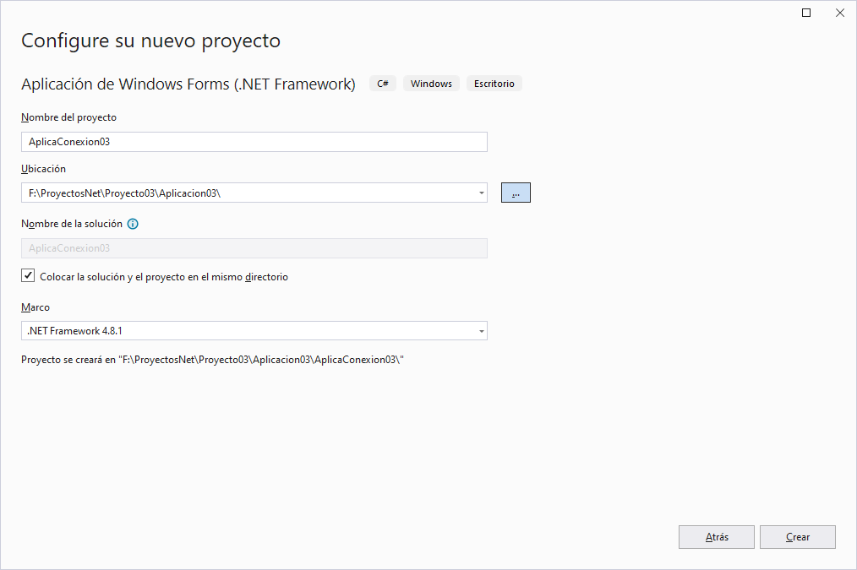
Nombre del proyecto: AplicaConexion03
Unidad y carpeta de trabajo
Seleccionar un Framework
Clic en el botón: Crear

Slide 12
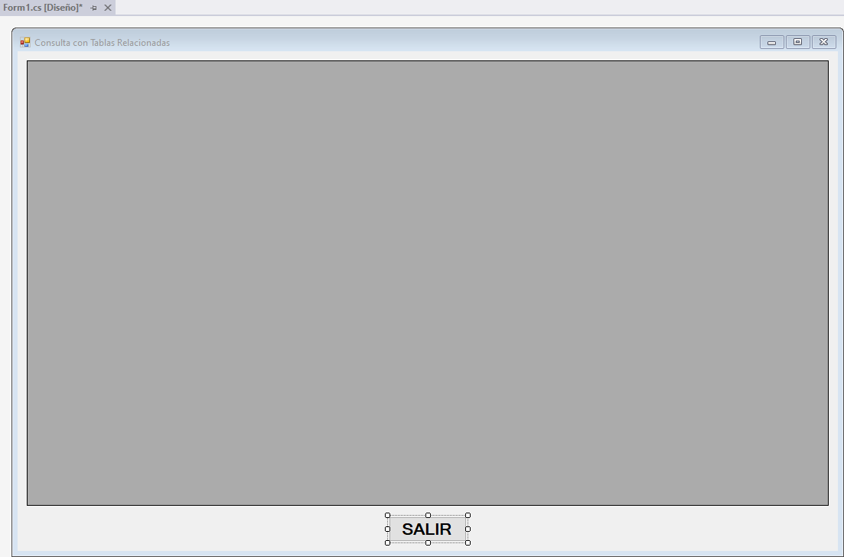
Diseño del Formulario

Slide 13
Propiedades del Formulario
Propiedad | Valor
Name | Frmlista03
Text | Consulta con Tablas Relacionadas
StartPosition | CenterScreen
Propiedades del DataGridView
Propiedad | Valor
Name | dgvlistado
Propiedades del Button
Propiedad | Valor
Name | btnsalir
Text | SALIR
Font | Microsoft Sans Serif; 15,75pt; style=Bold

Slide 14
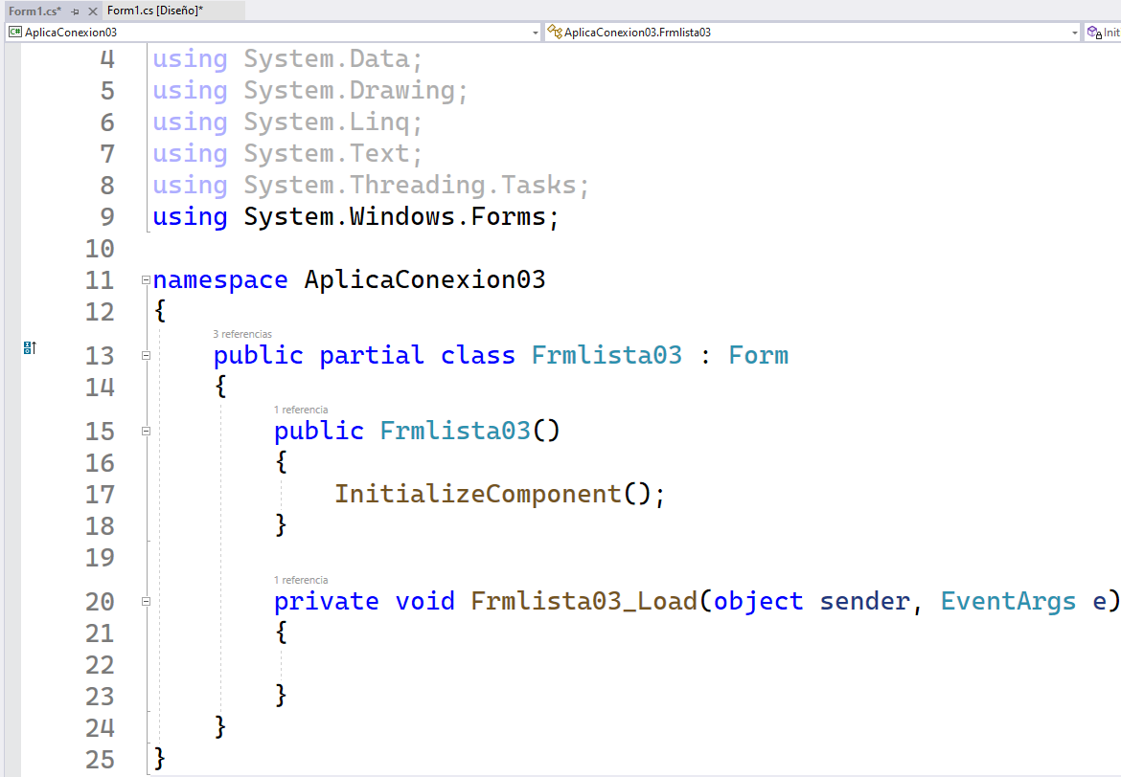
Doble clic en el formulario

Slide 15
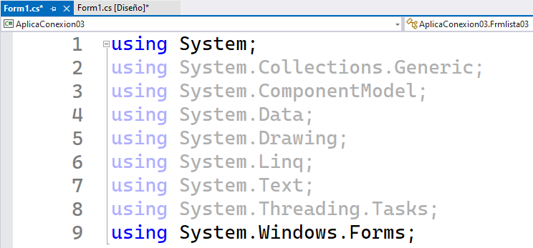
Se Importa el espacio de nombres System
Se Importa el espacio de nombres System.Data
Se Importa el espacio de nombres System.Windows.Forms

Slide 16
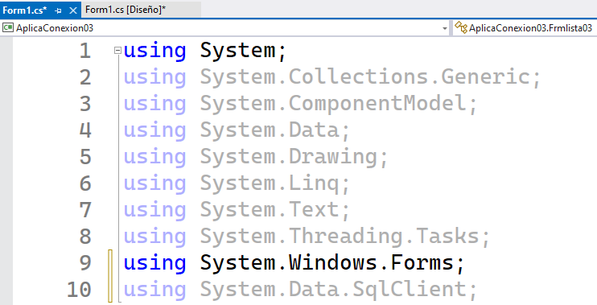
Se Importa el espacio de nombres System.Data.SqlClient

Slide 17
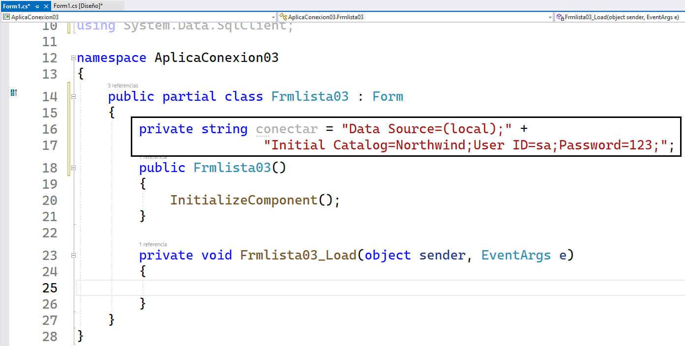
Se declara una cadena: conectar, que contiene la cadena de conexión a la base de datos: Northwind, con autenticación de SQL Server.

Slide 18
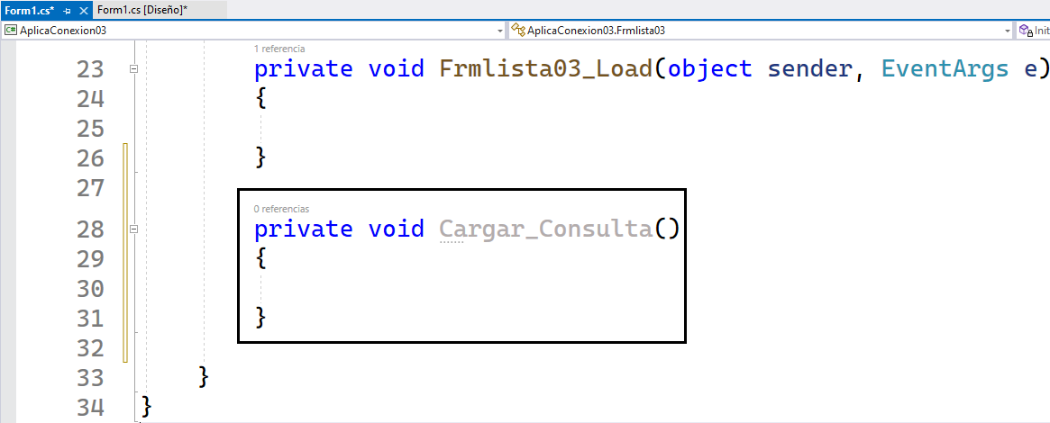
Se crea un método: Cargar_Consulta de tipo void

Slide 19
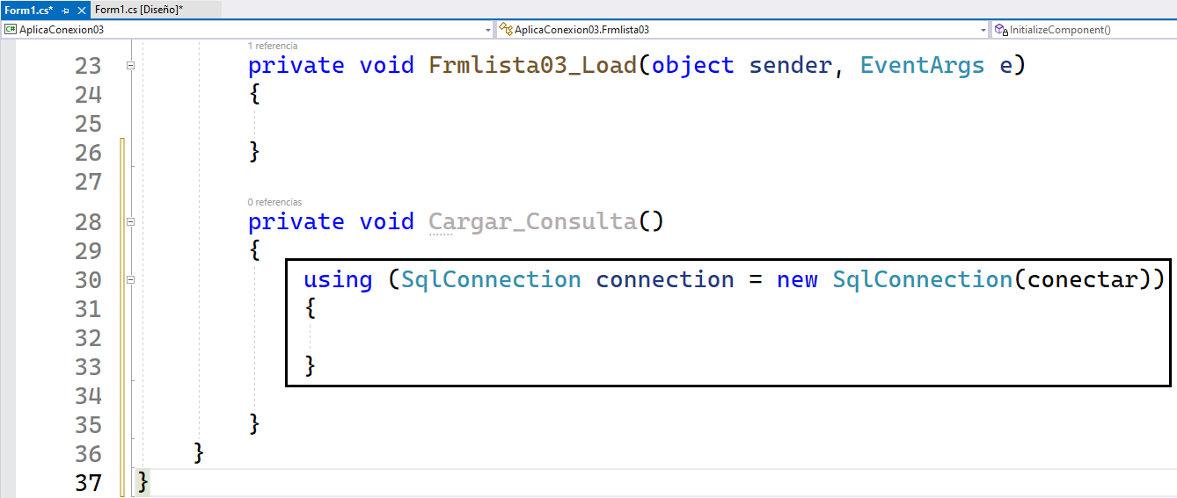
Crea una conexión a la base de datos usando la cadena de conexión: conectar

Slide 20

El símbolo @ antes de una cadena en C# se llama "cadena literal verbatim". Cuando se usa un literal verbatim, la cadena se interpreta de manera especial por el compilador y puede ser útil en varias situaciones, como al escribir consultas SQL largas o al trabajar con rutas de archivos.
En el contexto de la consulta SQL, el uso del símbolo @ como en string query = @" ... “, significa que la cadena literal no interpretará los caracteres de escape normales. Esto es especialmente útil cuando se escribe consultas SQL, ya que las consultas SQL pueden contener muchos caracteres especiales como comillas simples, comas y saltos de línea, que pueden complicar la escritura de la consulta de manera legible.

Slide 21
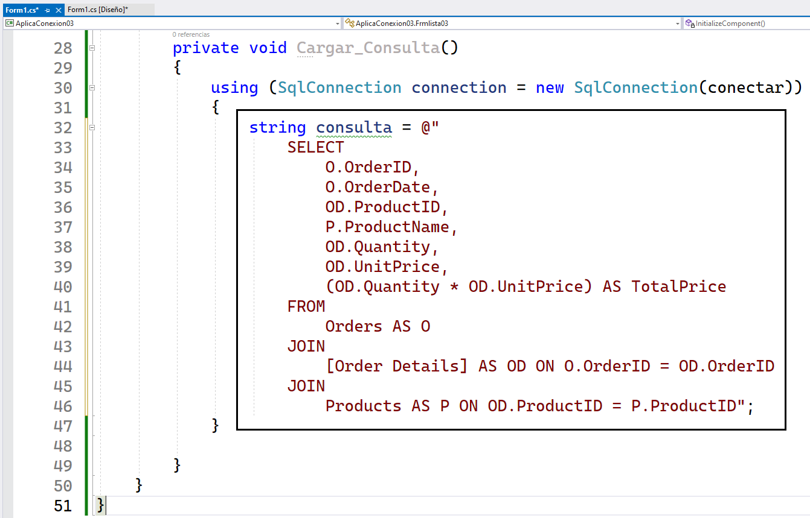
Se crea una variable consulta de tipo string, la cual contienen una Consulta SQL para obtener información de pedidos y detalles de productos.

Slide 22
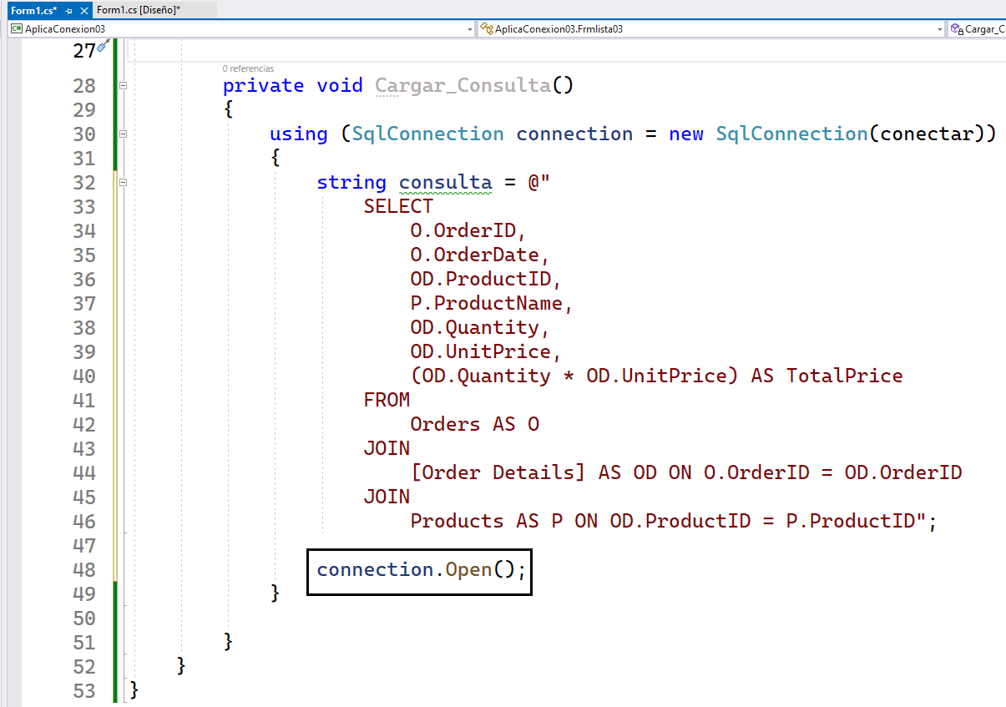
Se Abre la conexión a la base de datos, por medio del método: Open.

Slide 23
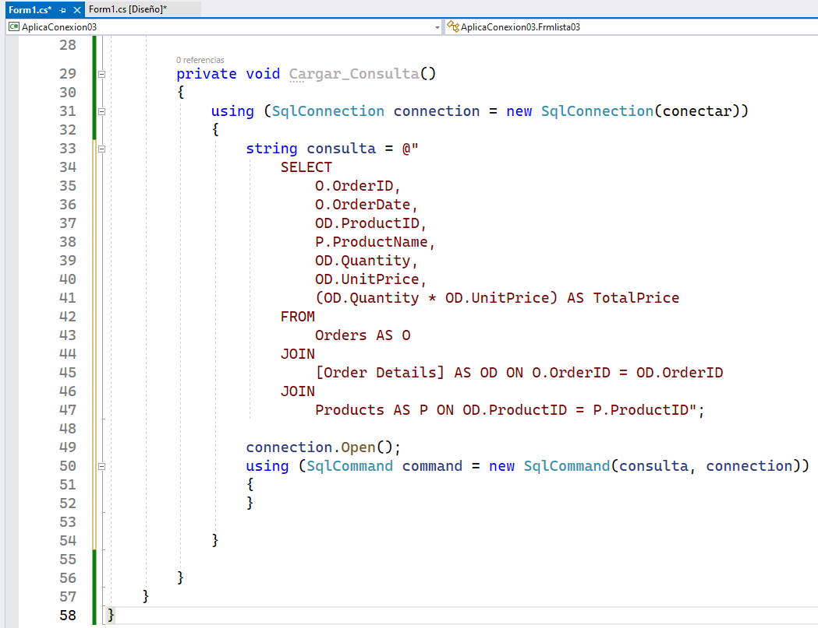
Crea un comando SQL, usando la consulta y la conexión

Slide 24
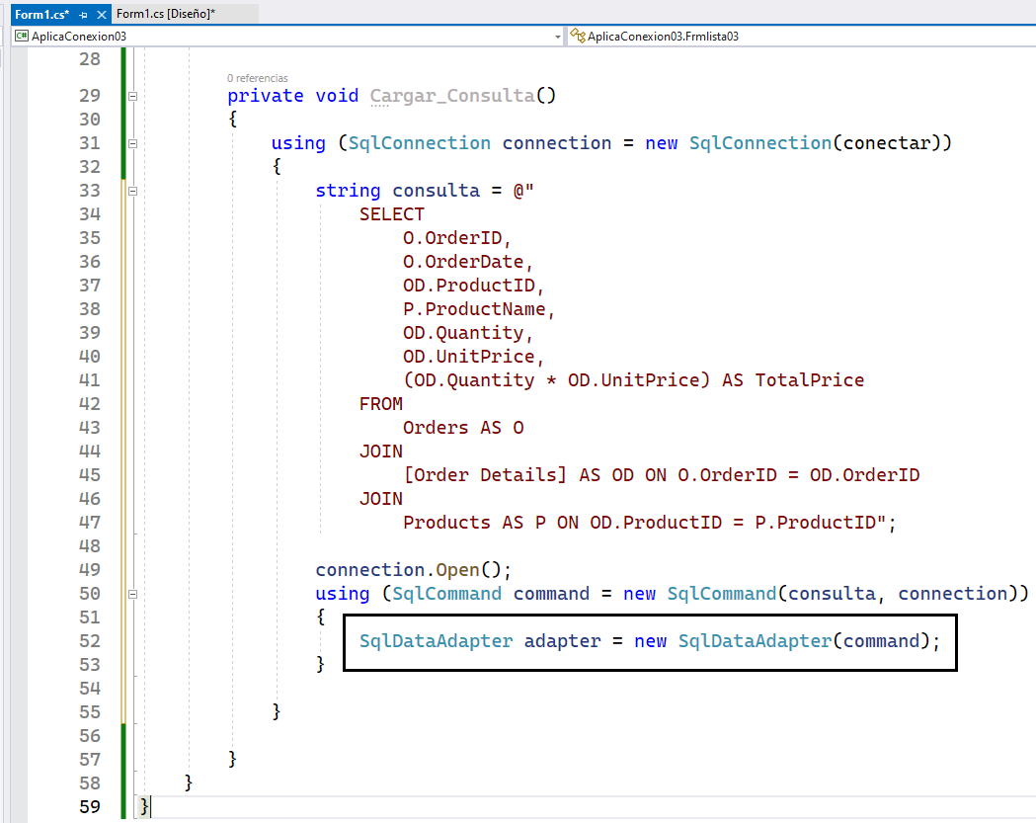
Crea un objeto: adapter de tipo SqlDataAdapter, que es un adaptador de datos y tiene al objeto: command como parámetro, el adaptador de datos se utiliza para llenar un DataTable con los resultados de la consulta.

Slide 25
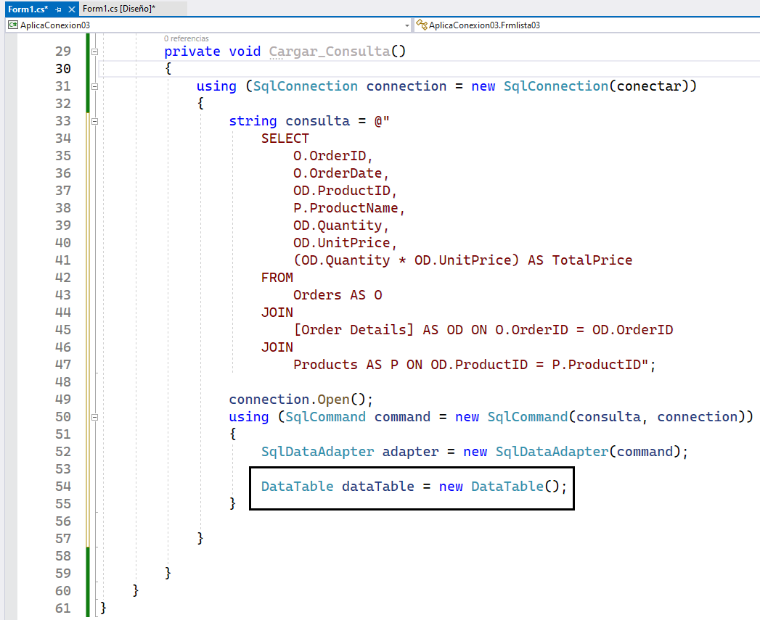
Se Crea un objeto: dataTable, de tipo DataTable, que es una tabla de datos.

Slide 26
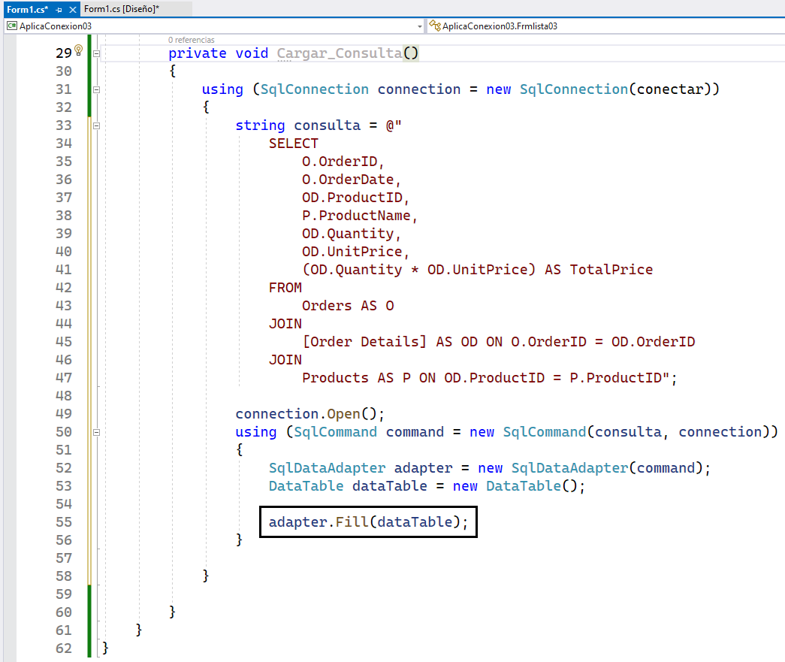
Llena la tabla: dataTable, con los datos del adaptador, por medio del método: Fill.

Slide 27
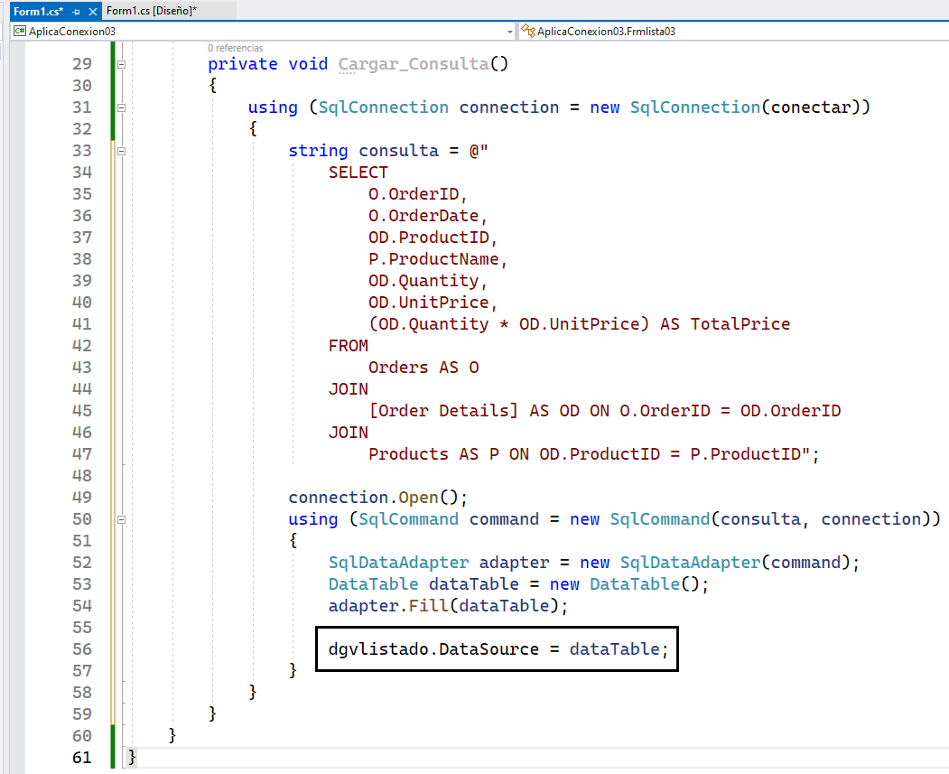
Establece el DataTable, como fuente de datos del DataGridView

Slide 28
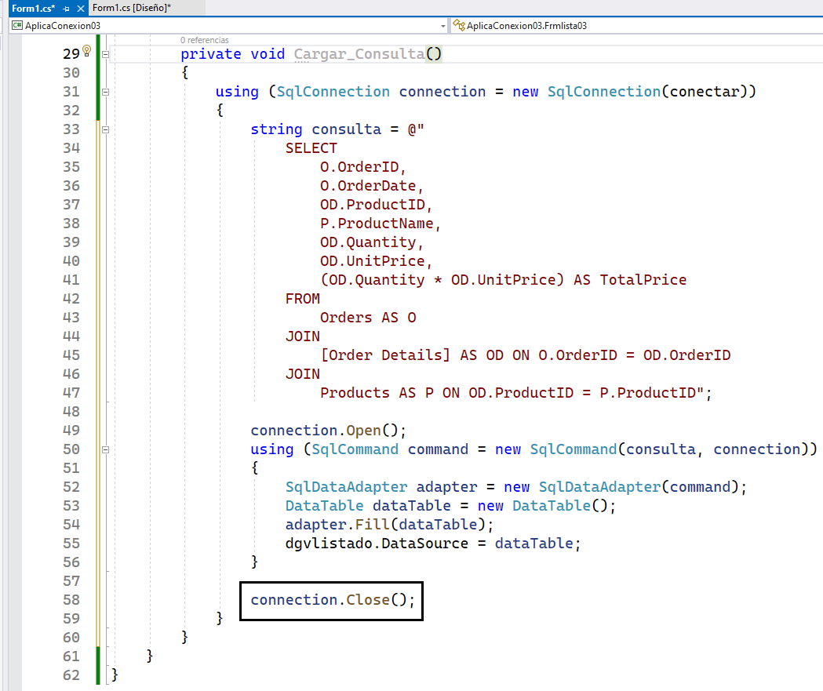
Cierra la conexión a la base de datos

Slide 29
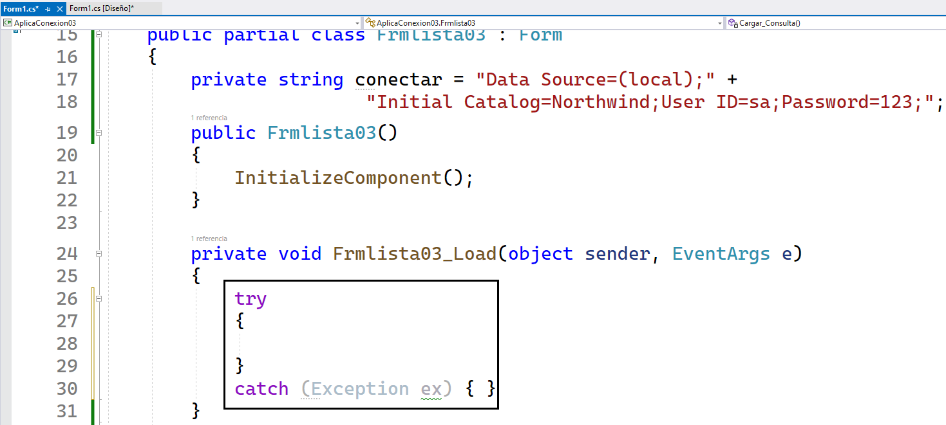
En el evento: Load del formulario
Inicia un bloque try catch para manejar excepciones
Captura cualquier excepción que ocurra

Slide 30
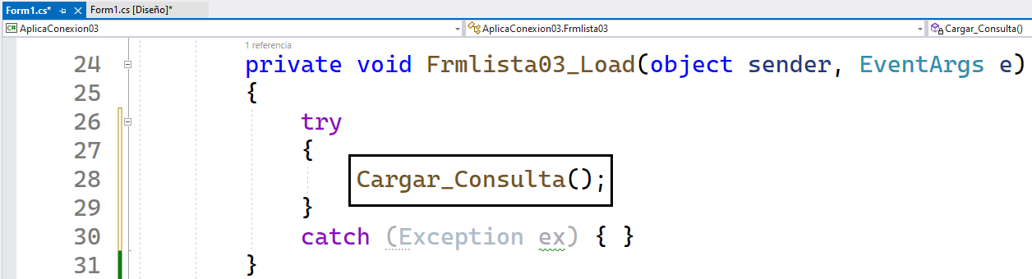
Llama al método: Cargar_Consulta, para cargar los datos.

Slide 31
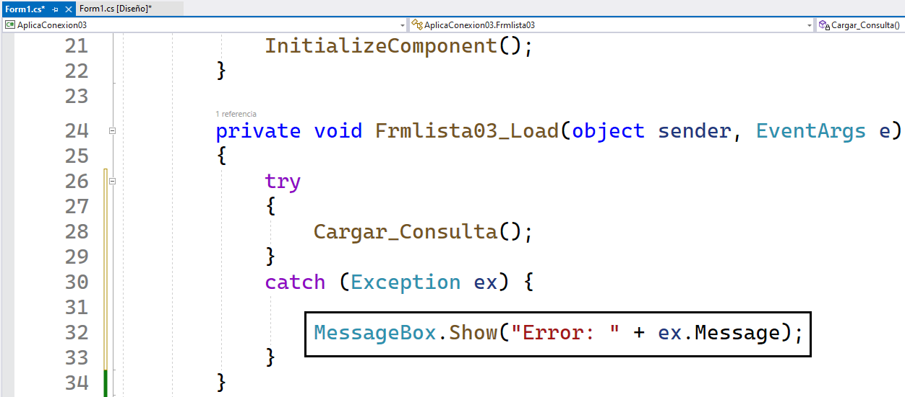
Muestra un mensaje de error, si ocurre una excepción

Slide 32

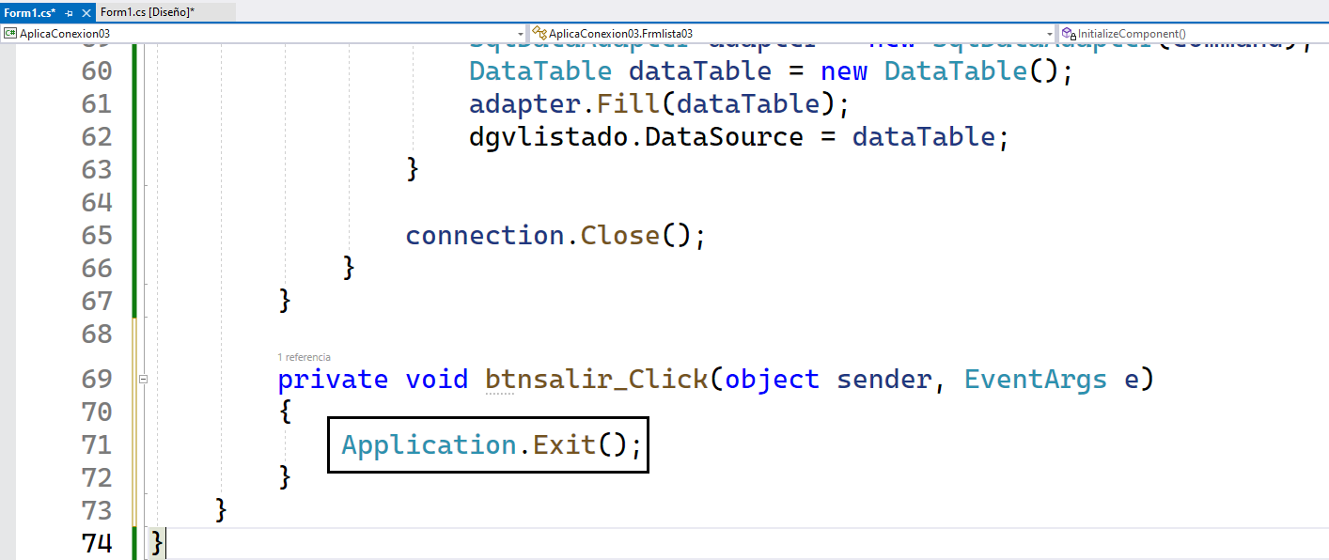
Código del botón: SALIR
Se cierra la aplicación
Grabar el proyecto

Slide 33

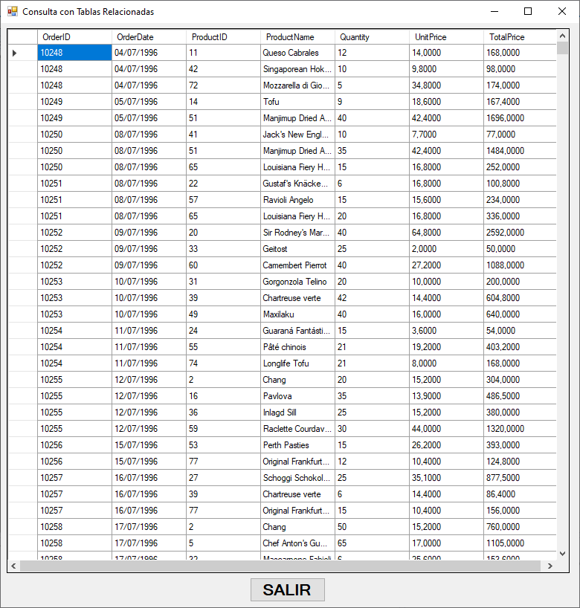
Clic en el botón: Iniciar

Slide 34
Ejercicio Calificado 01
Con la base de datos: Northwind.
Crear una consulta con tres tablas relacionadas.
Mostrar los datos de la consulta hacia un DataGridView.
Utilizar la clase SQLCommand.
Se tiene que utilizar la autenticación de SQL Server.

Slide 35
Ejercicio Calificado 02
Con la base de datos: Northwind.
Crear una consulta con cuatro tablas relacionadas.
Mostrar los datos de la consulta hacia un DataGridView.
Utilizar la clase SQLCommand.
Se tiene que utilizar la autenticación de SQL Server.

